Slide 1
인터넷 프로그래밍 최종 프로젝트 World Cup Project
20181210 유창호

Slide 2
발표 목차
프로젝트 개요
2. 개발 환경
3. 구현 내용

Slide 3
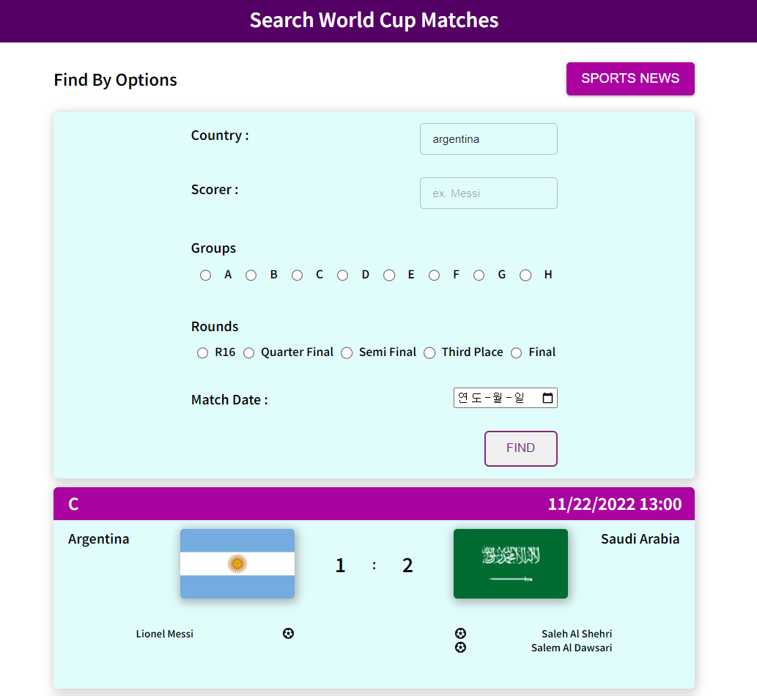
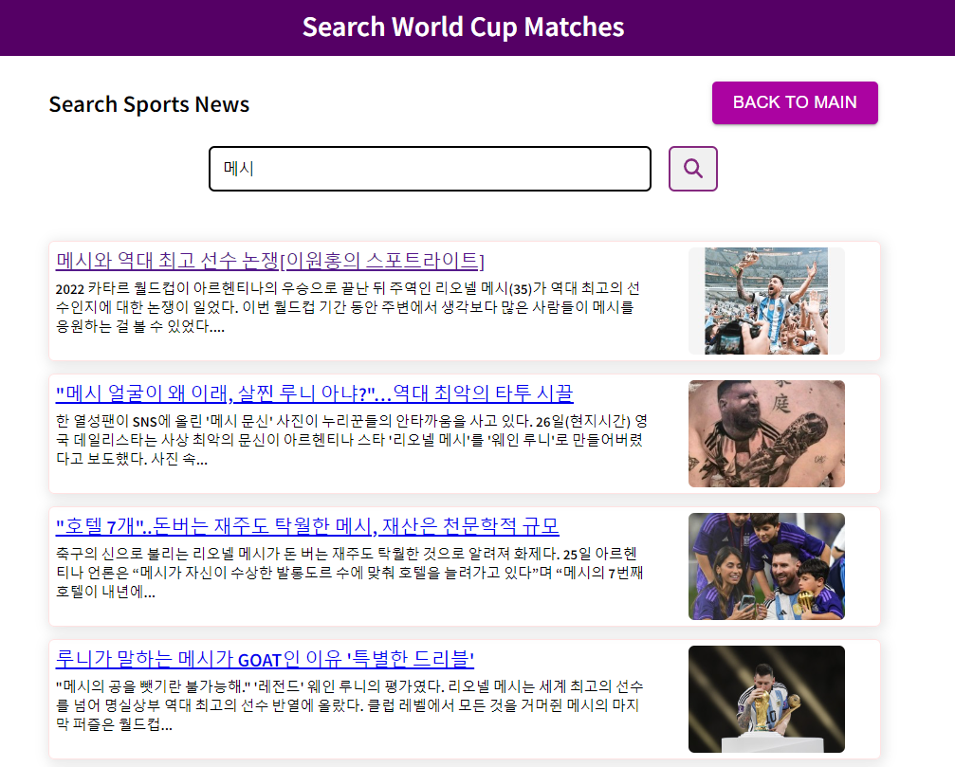
1. 프로젝트 개요
2022 카타르 월드컵 경기 결과를 다양한 조건으로 한번에 검색
네이버 뉴스 크롤링을 통해 관련 기사 검색

Slide 4
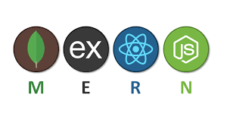
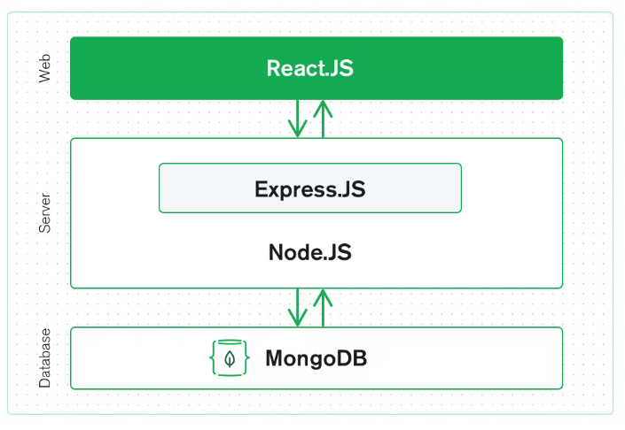
2. 개발 환경
로컬 개발 환경
OS : Windows 11
IDE : VS Code
웹 프로젝트
localhost:3000/
MERN Stack 활용
Backend – Nodejs, Express
Frontend – React
DB – Mongodb Atlas
localhost:5000/

Slide 5
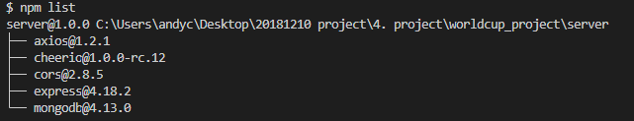
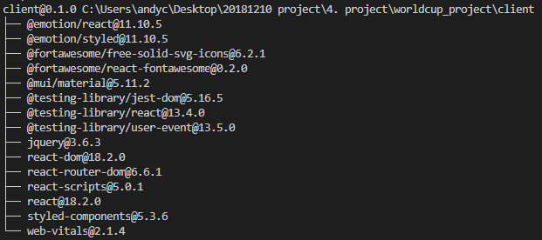
2. 개발 환경
npm 라이브러리 활용
Backend
cheerio : 키워드로 뉴스를 크롤링
Frontend
styled-components : css 스타일 적용
react-router-dom : React에서 라우팅
fontawesome, mui : UI 보조 디자인

Slide 6
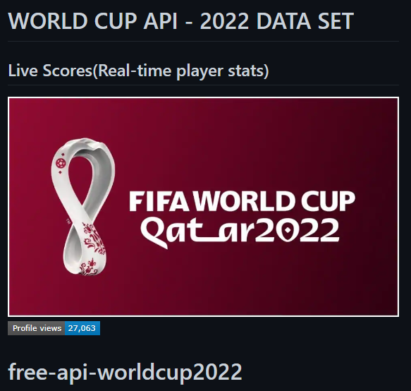
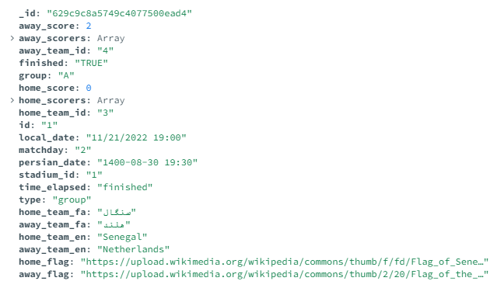
3. 구현 내용
DB – 경기 데이터 수집
Mongodb에 경기 데이터 저장
월드컵 API로 데이터 수집
Mongodb Schema 작성
수집한 내용을 Mongodb에 쓰기
https://github.com/raminmr/free-api-worldcup2022
DB schema

Slide 7
3. 구현 내용
Frontend
MainPage.jsx, News.jsx 두 개의 페이지
styled-components 라이브러리로 css 디자인
router로 두 페이지 연결
MainPage.jsx
News.jsx

Slide 8
3. 구현 내용
localhost:3000/
Frontend – MainPage.jsx
Form 내용의 경기 결과를 보여준다
Form 작성 -> API POST -> 결과 렌더링
국가, 선수, 조별/토너먼트 라운드, 경기 날짜 검색 가능
해당 조건들에 맞는 경기 카드 렌더링
MainPage.jsx

Slide 9
3. 구현 내용
localhost:3000/news
Frontend – News.jsx
키워드로 네이버 뉴스 검색 결과를 보여준다
Input 작성 -> API POST -> 결과 렌더링
네이버 뉴스를 크롤링
제목, 본문, 사진 결과를 가져옴
제목을 누르면 해당 기사로 redirect
News.jsx

Slide 10
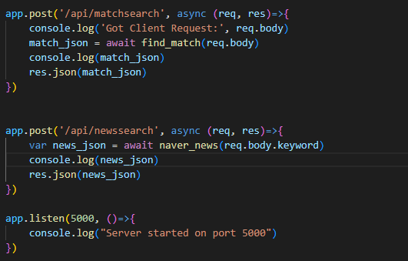
3. 구현 내용
Backend – Client와 통신
1. 경기 결과 검색
/api/matchsearch
Client
Backend
POST
json 결과
find_match()
DB
index.js

Slide 11
3. 구현 내용
Backend – Client와 통신
2. 뉴스 결과 검색
/api/newssearch
Client
Backend
POST
json 결과
naver_news()
네이버 뉴스
index.js

Slide 12
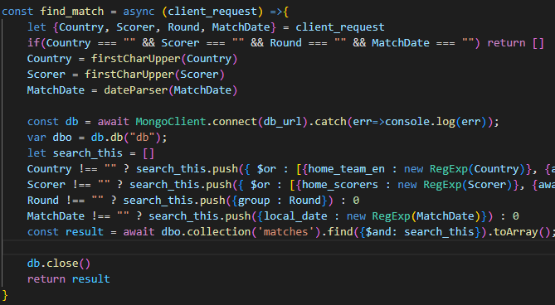
3. 구현 내용
Backend – /api/matchsearch
DB 탐색
mongodb 라이브러리로 Atlas db와 연결
find() method로 경기 결과 탐색
결과를 클라이언트에 반환
DB탐색 함수

Slide 13
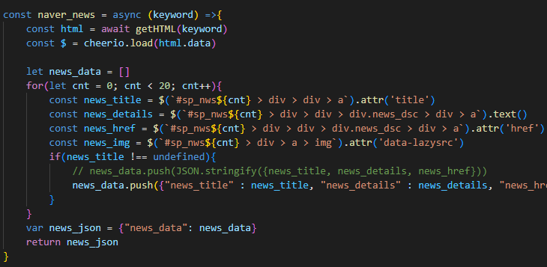
3. 구현 내용
Backend – /api/newssearch
네이버 뉴스 크롤링
cheerio 라이브러리 사용
https://news.naver.com/ html 구조 분석
클라이언트의 keyword를 검색해서 결과를 json으로 전달
크롤링 함수

Slide 14
감사합니다

